Slide 1
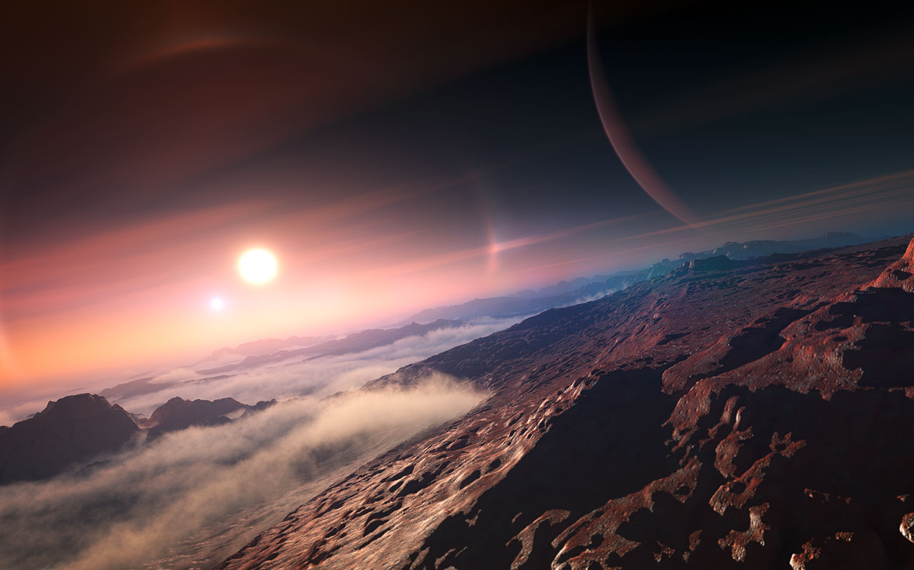
Życie we wszechświecie
Wykład 1
Poznań, 27 luty 2024

Slide 2
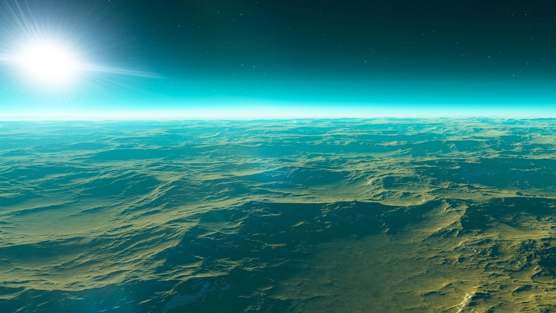
Ekstremofile Potencjalne miejsca w Układzie Słonecznym Poszukiwanie cywilizacji drogą Radiową Powstawanie układów planetarnych Metody detekcji planet pozasłonecznych Badanie atmosfer Instrumenty badawcze

Slide 3
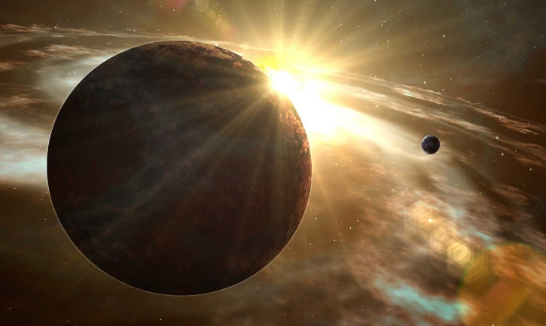
W ciągu ostatnich dwóch dekad
odkryto około 5000 planet pozasłonecznych
3900 układów planetarnych
853 układów posiadających więcej
niż jedna planeta
Największa liczba planet
w układzie to 8

Slide 4
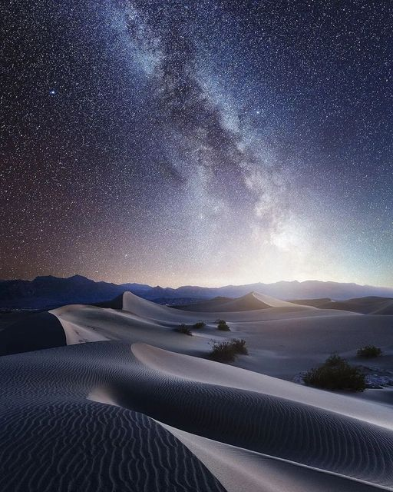
Liczba gwiazd w widzialnym wszechświecie
2x10²³
200 000 000 000 000 000 000 000
Liczba planet typu ziemskiego
orbitujących w ekosferze
– ok. 40 miliardów tylko w naszej galaktyce

Slide 5
Astrobiologia
Cechy życia
Homeostaza
Hierarchia
Metabolizm
Wzrost
Adaptacja
Reakcja na bodźce
Rozmnażanie
Składowanie informacji
Sztuczne życie z laboratorium:
2009 - stworzenie sztucznego rybosomu
2010 - stworzenie sztucznej komórki
Nie udało się zaobserwować w laboratorium samoczynne powstanie życia z odpowiednich molekuł i pierwiastków.

Slide 6
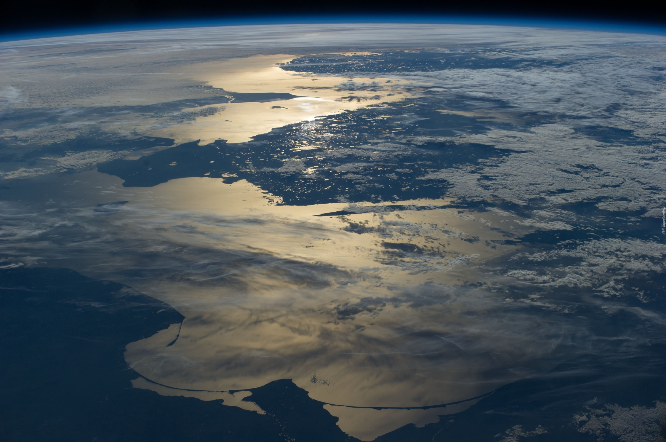
Ekstremofile
Wierzchnie warstwy atmosfery (50 km)
Kominy hydrotermalne na dnie oceanu
Wewnątrz skał
Ekstremalne temperatury i ciśnienia

Slide 7
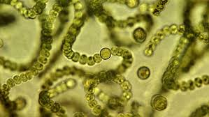
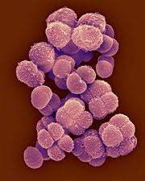
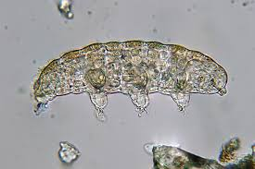
Śinice - przestrzeń kosmiczna
Deinococus radiodurance
przetrwa promieniowanie 500x większe
niż człowiek
Niesporczaki
Prawie od zera absolutnego do +150
100 lat bez wody
6000 atmosfer lub przestrzeń kosmiczna

Slide 8
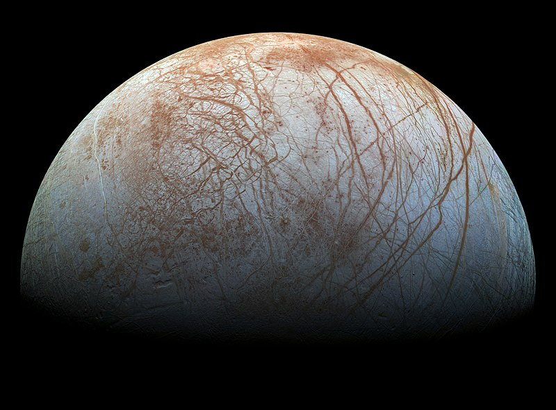

Slide 9
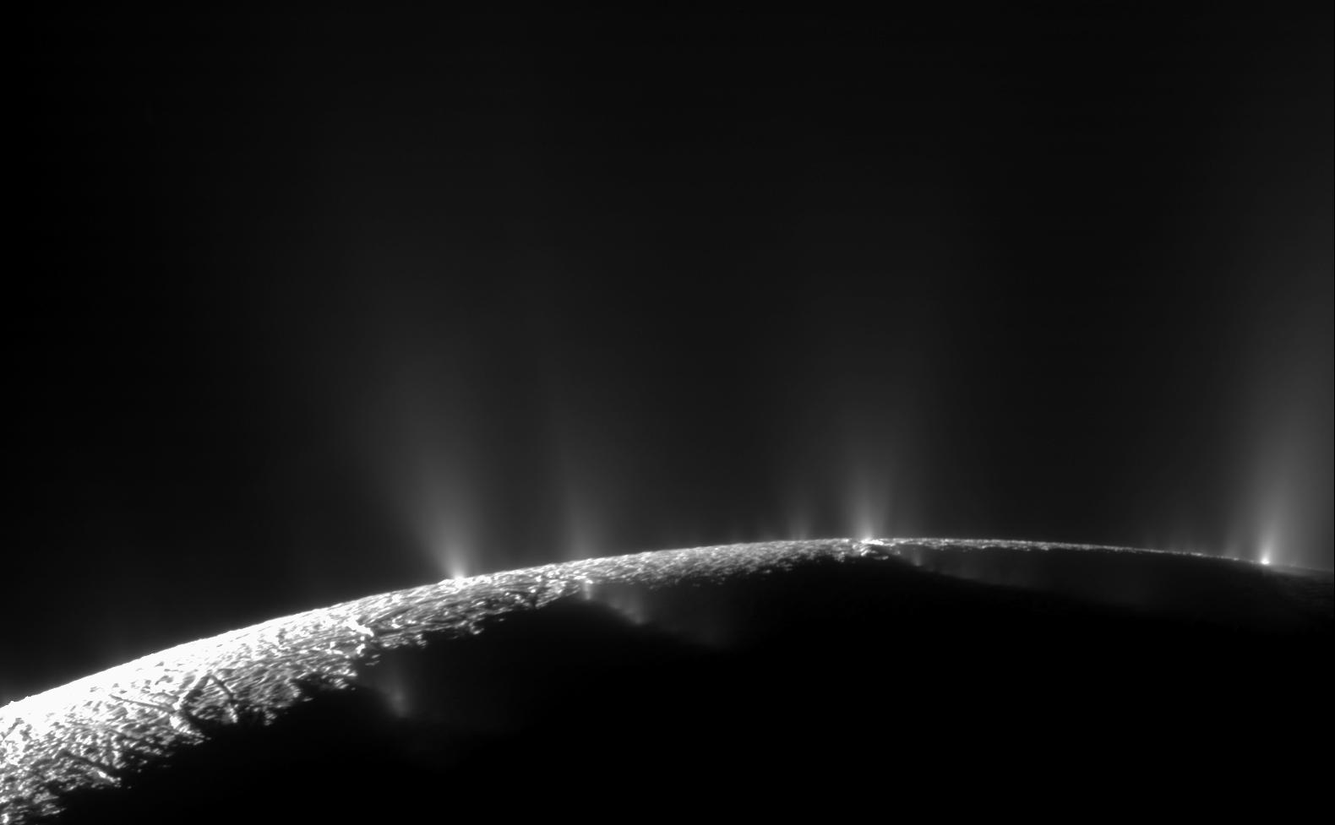

Slide 10
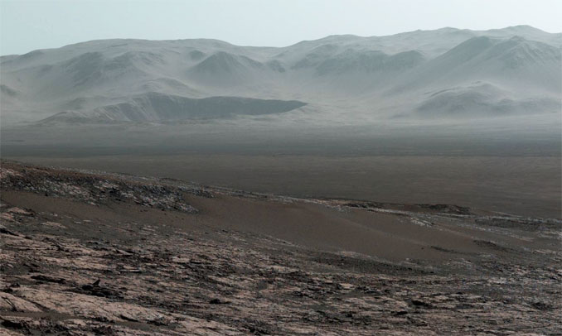

Slide 11
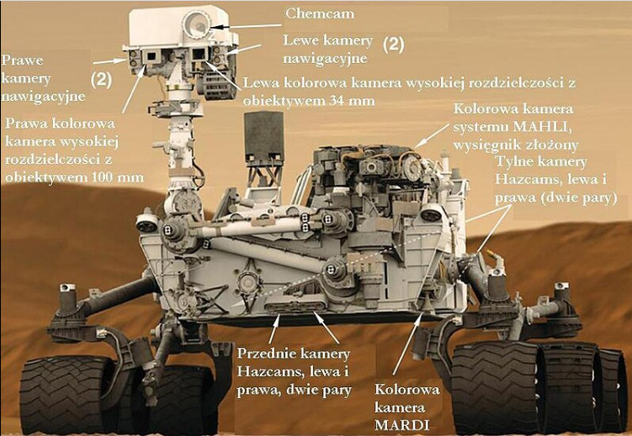

Slide 12
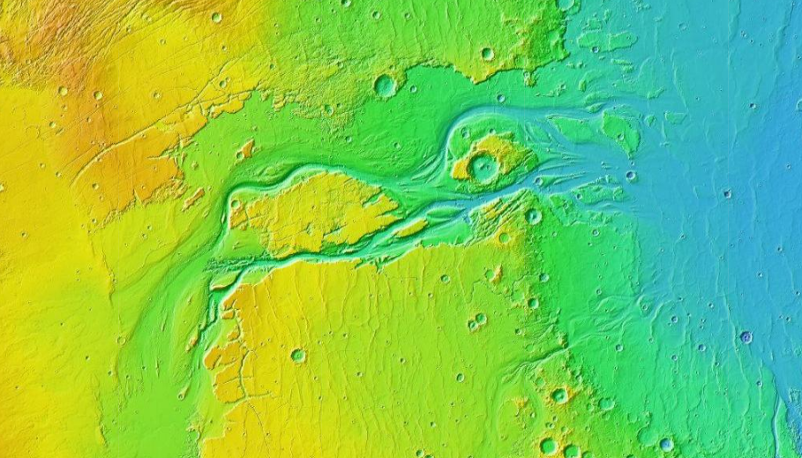

Slide 13
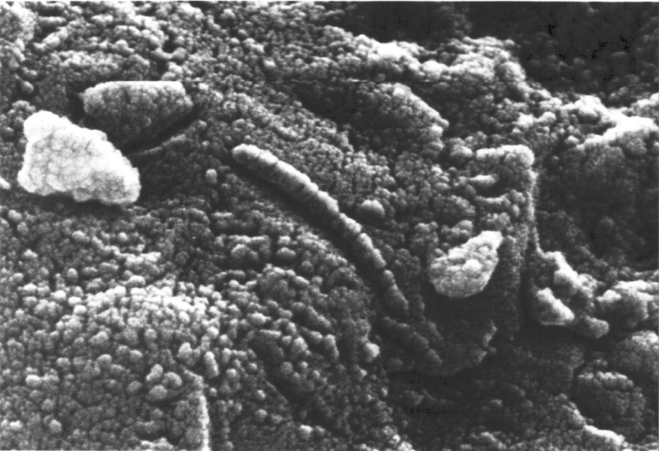
Meteoryt marsjański ALH84001

Slide 14
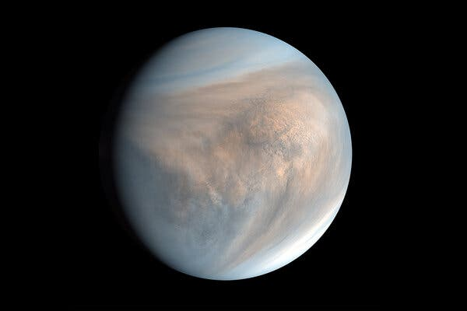
Wenus
odkrycie fosforowodoru

Slide 15
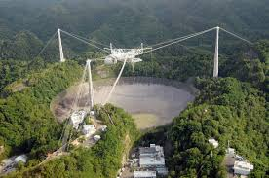
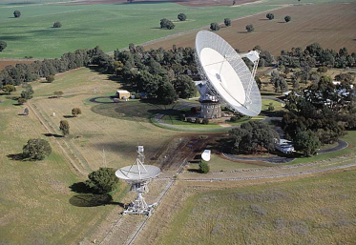
Poszukiwanie cywilizacji pozaziemskich drogą radiową
- Podsłuchiwanie najbliższych gwiazd
Badanie danych z regularnych obserwacji astronomicznych
Projekt Seti@Home,
5 milionów osób z całego świata

Slide 16
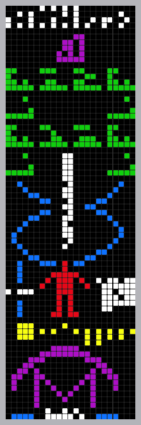
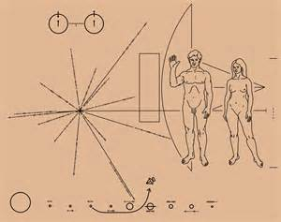
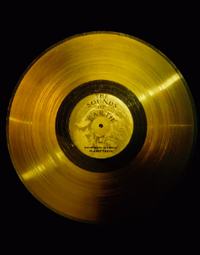
Czy słychać naszą cywilizację?
Wiadomość z Arecibo
Sonda Pioneer
Sonda Voyager

Slide 17
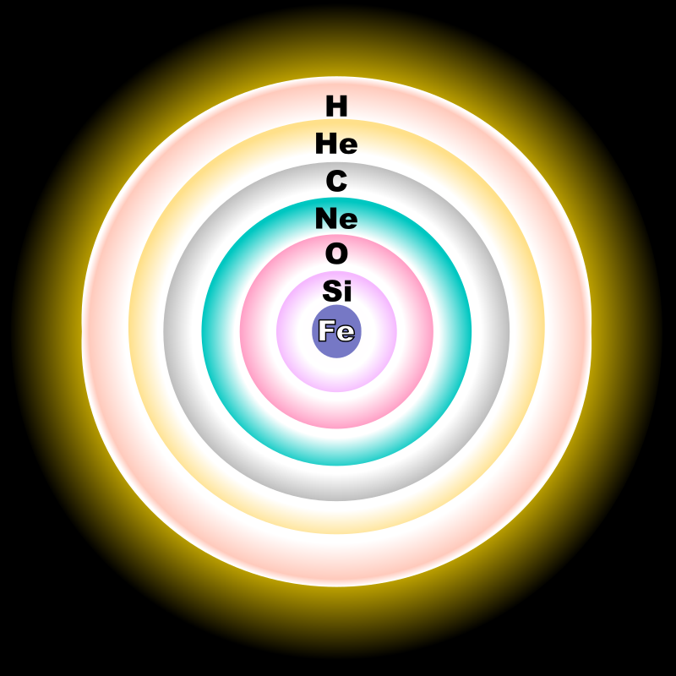
Skąd biorą się pierwiastki cięższe
niż wodór we wszechświecie?
Mało masywne gwiazdy
M < 1M☉
Produkują hel, węgiel i tlen
Masywne gwiazdy
M > 1M☉
Produkują
wszystkie cięższe pierwiastki

Slide 18
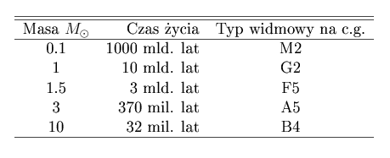
Czas życia gwiazd

Slide 19
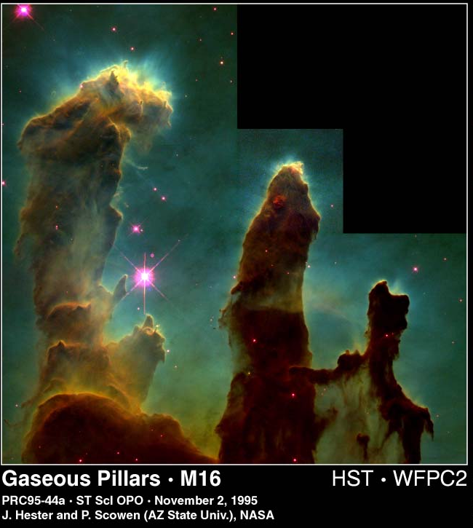

Slide 20
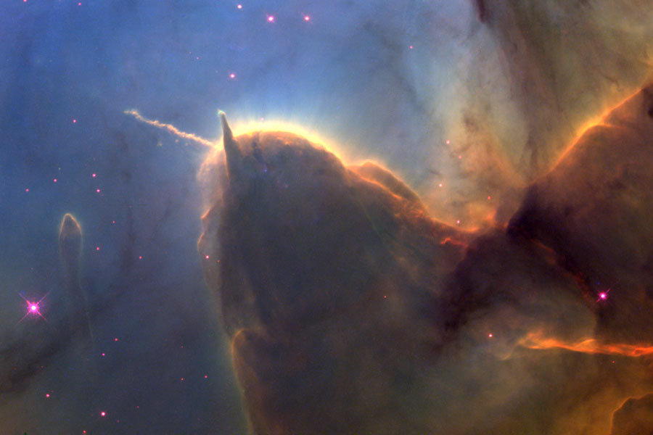

Slide 21
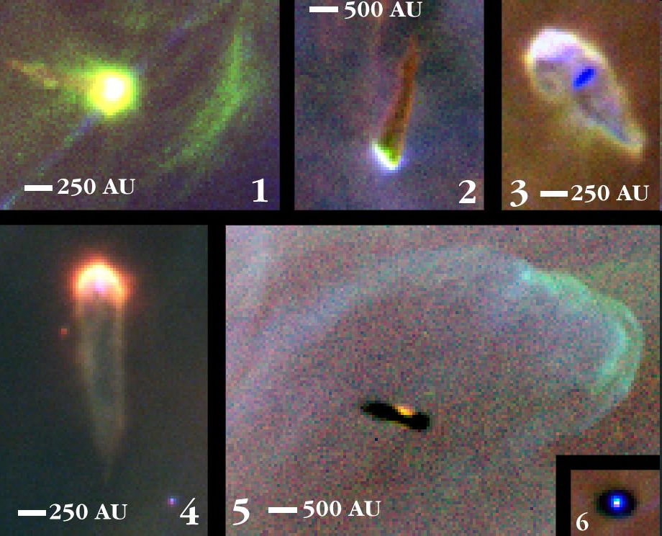

Slide 22
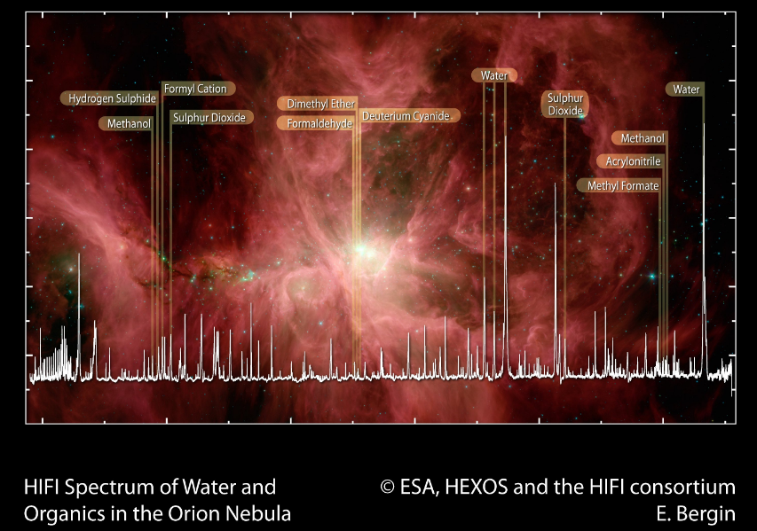

Slide 23
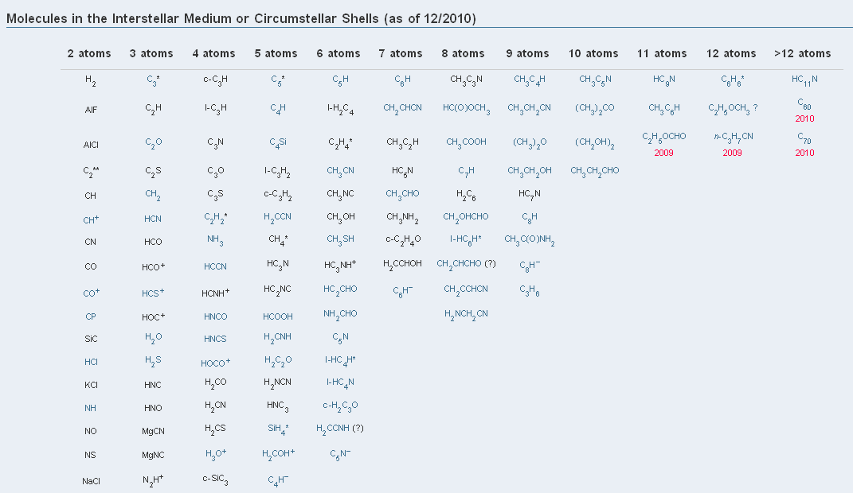
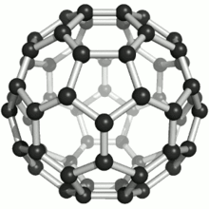

Slide 24
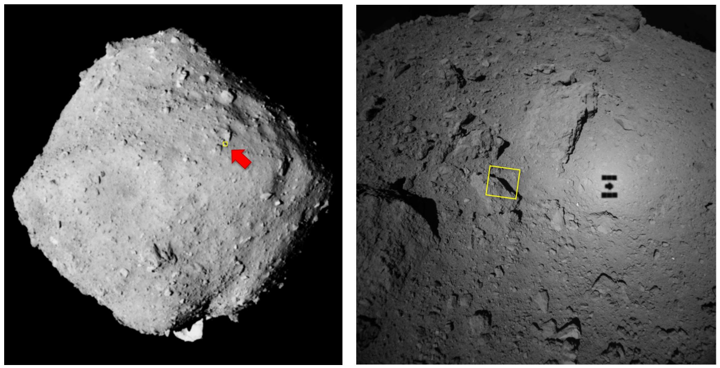

Slide 25
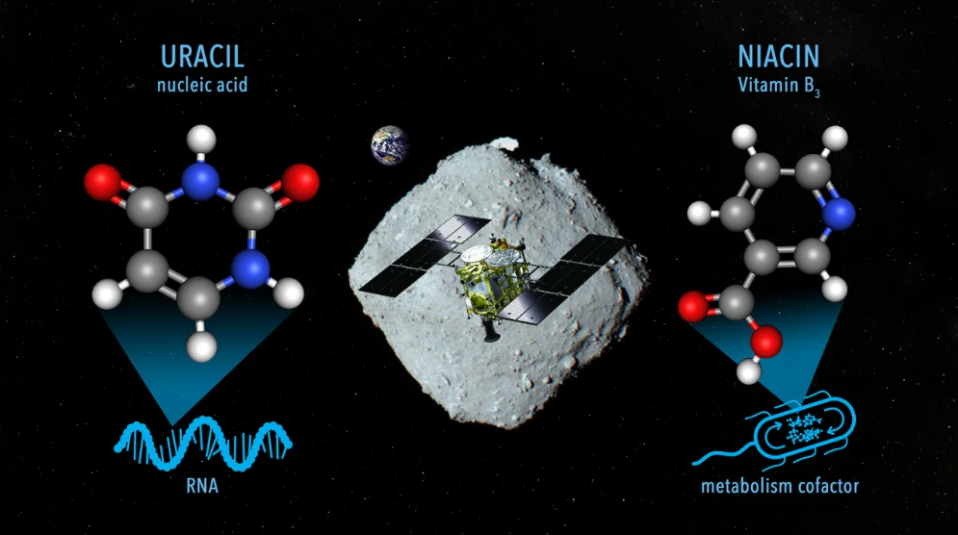

Slide 26
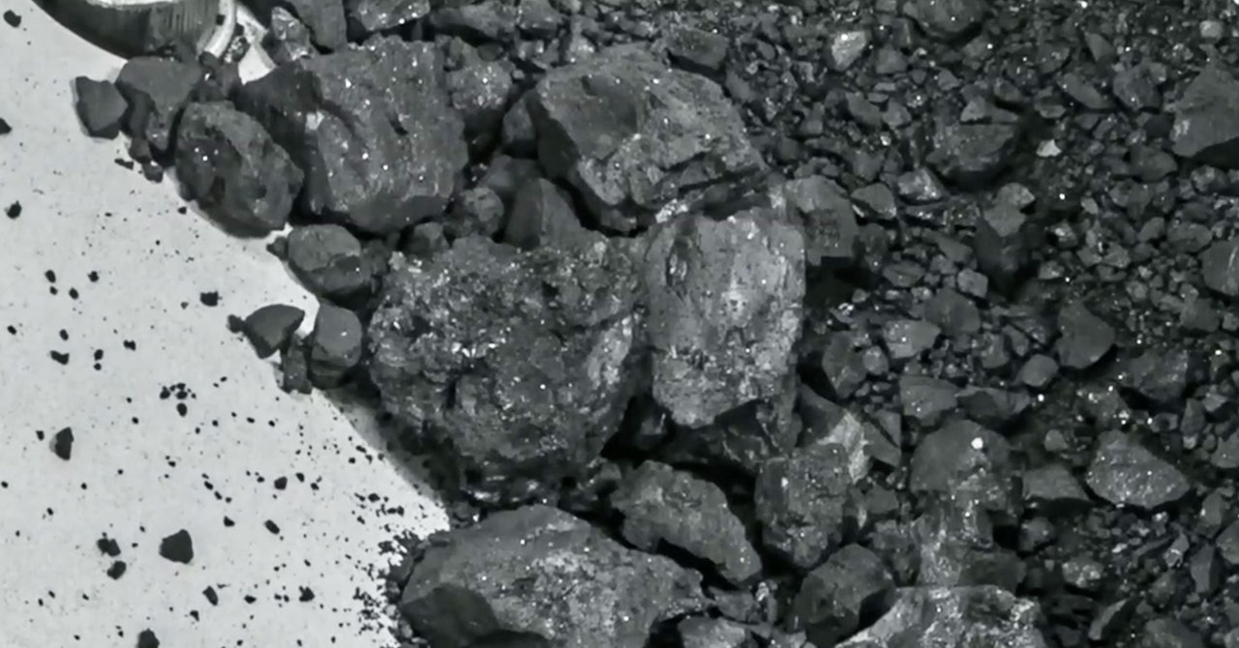
Lądowanie 24 września 2023

Slide 27
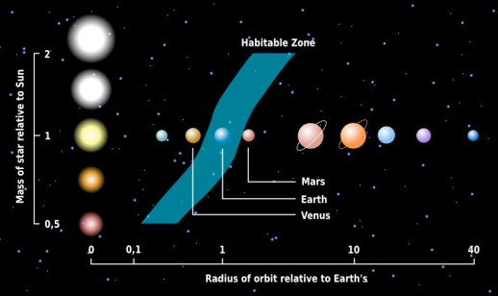

Slide 28
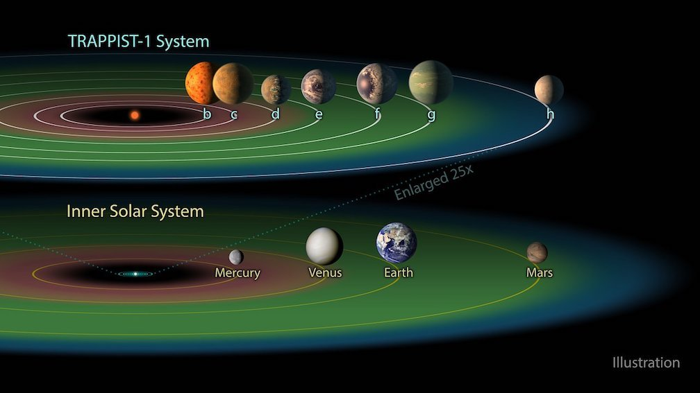

Slide 29
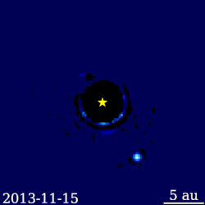
Metody detekcji planet pozasłonecznych
Obserwacje bezpośrednie
mała odległość kątowa od gwiazdy
mała ilość światła docierająca od planety
Kolejne położenia planety beta Pictoris b w latach 2013–2018, sfotografowane przy pomocy instrumentu Gemini Planet Imager

Slide 30
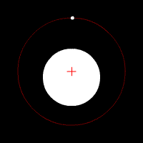
Ruch wokół wspólnego środka mas
Metoda spektroskopowa
Metoda astrometryczna
Chronometraż pulsarów

Slide 31
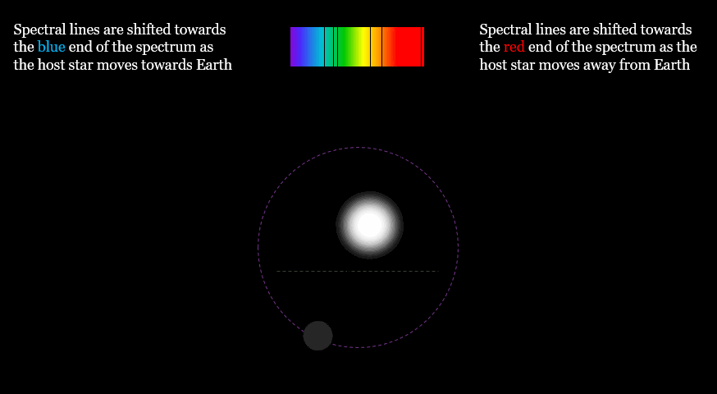

Slide 32
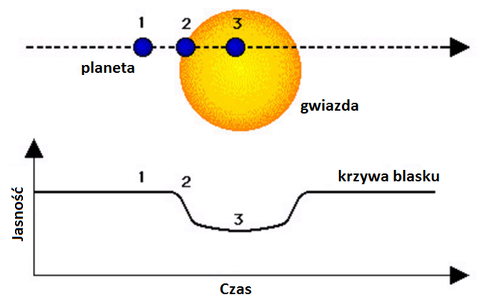
Zmiany jasności – metoda tranzytów

Slide 34
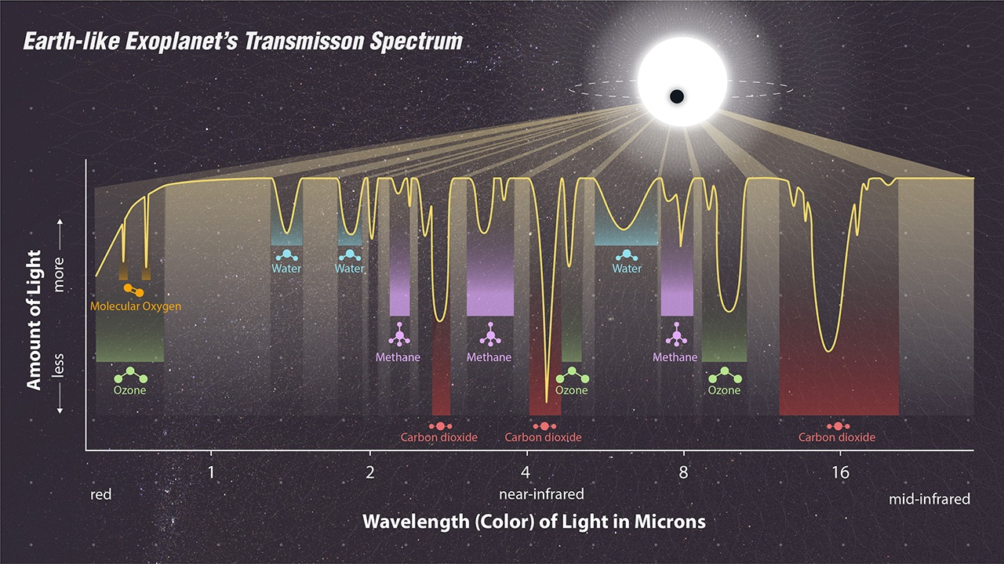

Slide 35
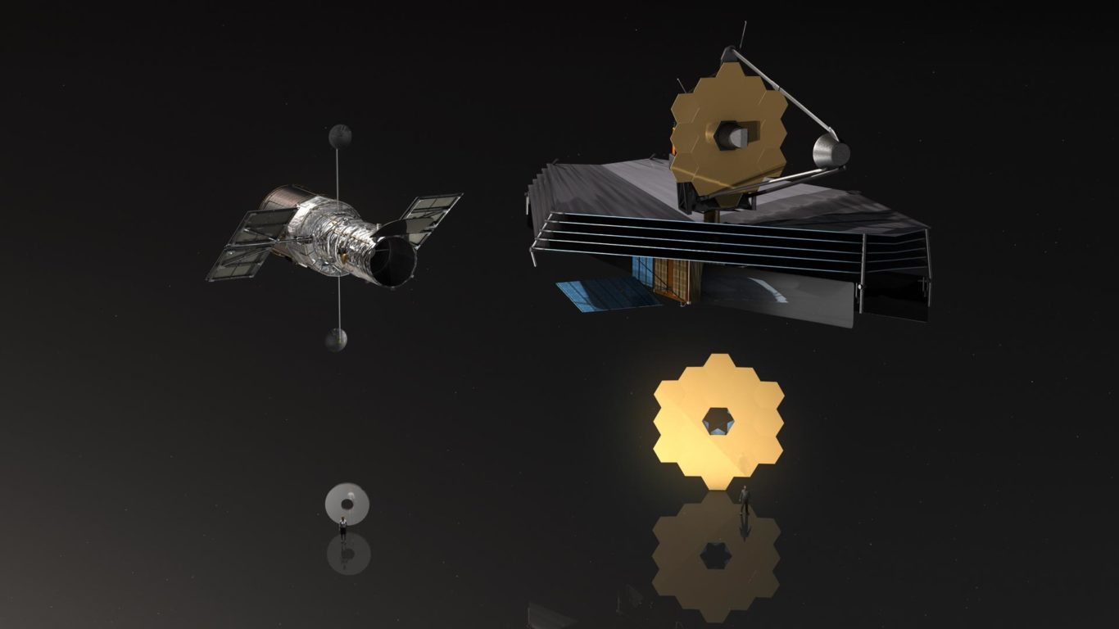

Slide 36
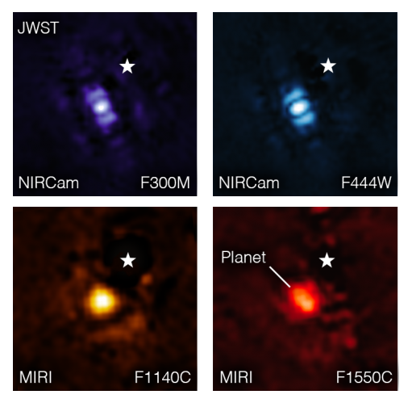
NASA’s Webb Takes Its First-Ever Direct Image of Distant World
This image shows the exoplanet HIP 65426 b in different bands of infrared light, as seen from the James Webb Space Telescope: purple shows the NIRCam instrument’s view at 3.00 micrometers, blue shows the NIRCam instrument’s view at 4.44 micrometers, yellow shows the MIRI instrument’s view at 11.4 micrometers, and red shows the MIRI instrument’s view at 15.5 micrometers. These images look different because of the ways the different Webb instruments capture light. A set of masks within each instrument, called a coronagraph, blocks out the host star’s light so that the planet can be seen. The small white star in each image marks the location of the host star HIP 65426, which has been subtracted using the coronagraphs and image processing.
https://blogs.nasa.gov/webb/2022/09/01/nasas-webb-takes-its-first-ever-direct-image-of-distant-world/
Septemer 1, 2022

Slide 38
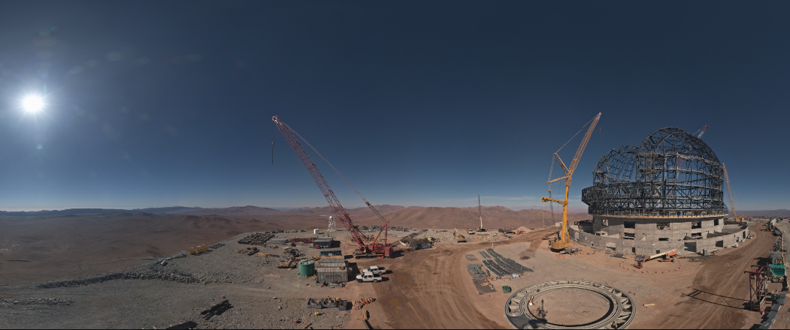
ELT – Extremly Large Telescope
10 Oct 2023 22:00 CEST

Slide 39
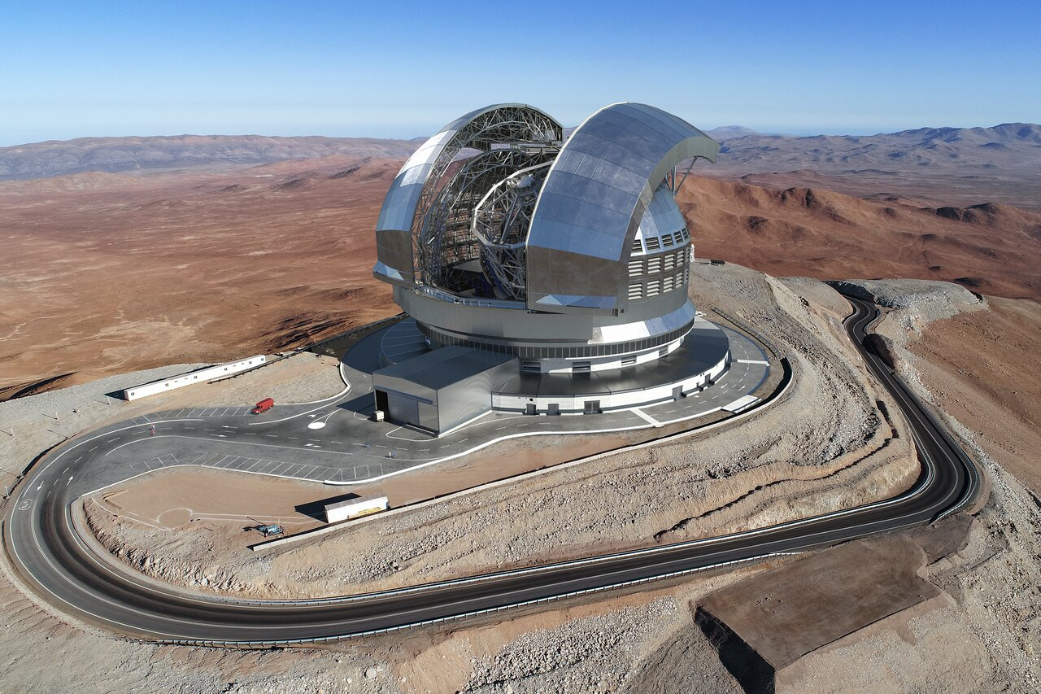
2027

Slide 40
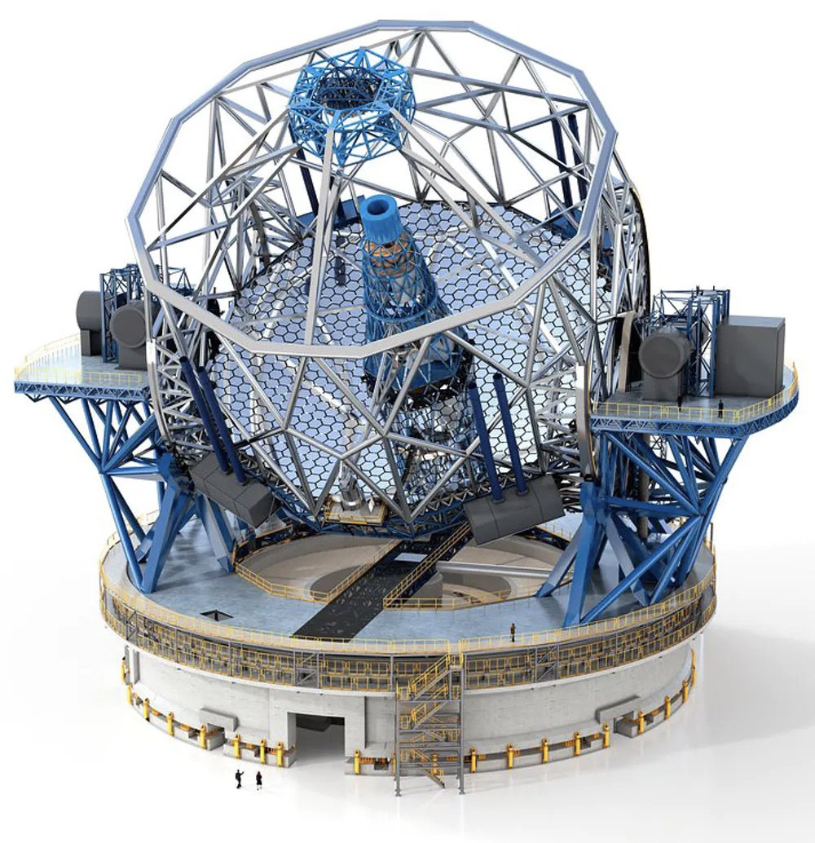
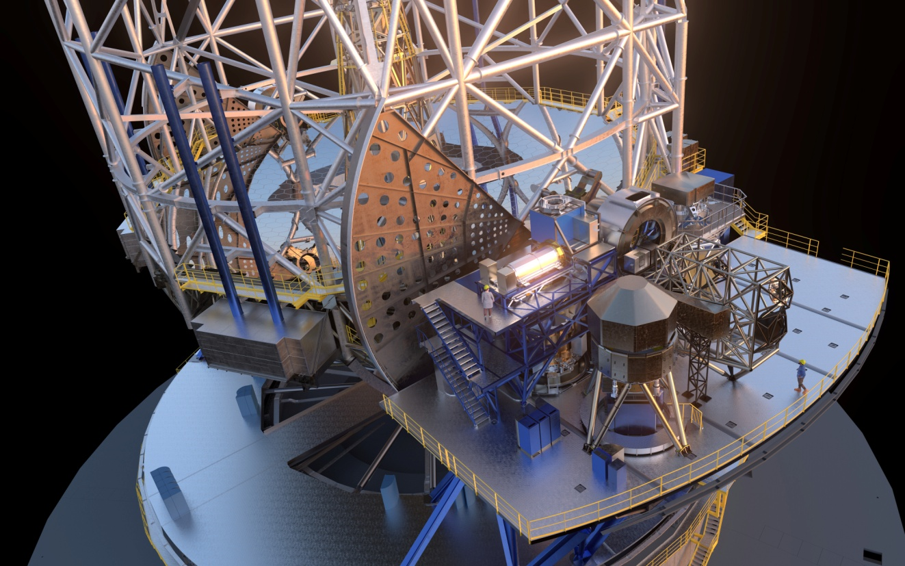
Altitude 3046m
Budget 1.3 bilion euro
Mirror diameter 39 m
Number of segments 798
Surface 978 square meters
(20 times more than single VLT)

Slide 41
Czego możemy się spodziewać w przyszłości?
Poszukiwanie markerów życia w atmosferach planet pozasłonecznych
Poszukiwanie życia w układzie słonecznym – sondy
Tworzenie roślin przystosowanych do uprawy na Marsie
Jakie jest prawdopodobieństwo znalezienia życia
Planety pozasłoneczne są powszechne
Pierwiastki i molekuły potrzebne do powstania życia są powszechne
Jakie warunki musi spełniać planeta i jej gwiazda macierzysta

Slide 42
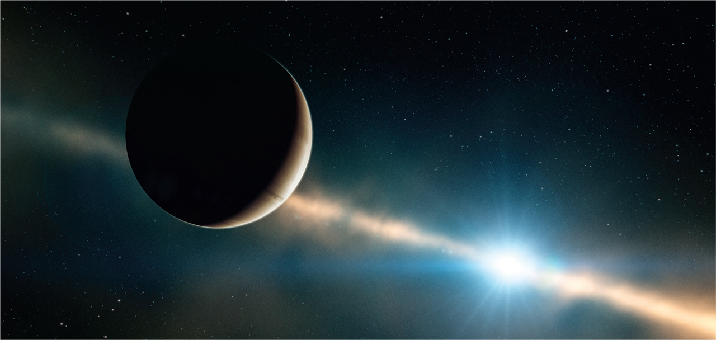
Dziękuję za uwagę

